Slide 1
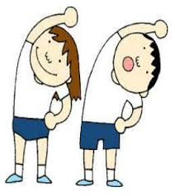
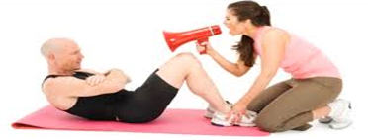

건강하고 활기차게
365 운동 교실(3기) 모집
프로그램 개요
대 상 : 20세 이상 서구 주민 40명(선착순)
장 소 : 서구보건소 4층 보건교육실
일 시 : 10월 7일 ~ 11월 29일 ( 화/금, 오후4시~5시 )
신청기간 : 9 월 20일 ~ 9월 28일
내 용 : 각종 소도구를 이용한 운동프로그램 진행
신청하세요!
사전 검사 운동 상담
프로그램
진행
사전 사후 비교
인천서구보건소 운동상담실 ☎ 560-5059,5049

